Slide 1



Slide 2

Sinto-te a Falta
Jorge Humberto

Slide 3
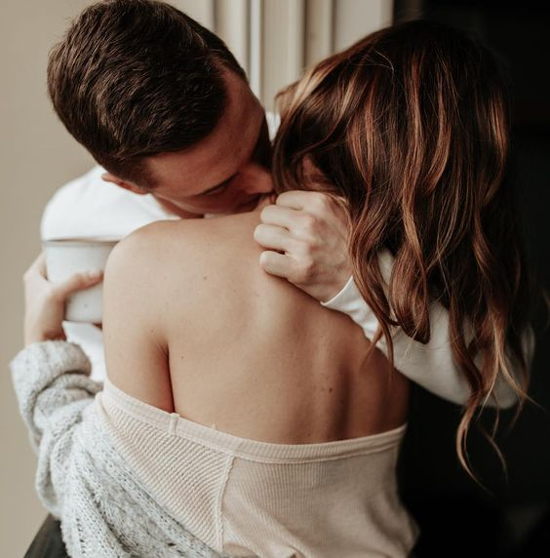

Slide 4

Sinto a falta de ser acordado, pela manhã,
em doces afagos de mãos de mulher amada,
sussurrando-me baixinho, que me amava
e que nada nem ninguém, a perturbava.

Slide 5
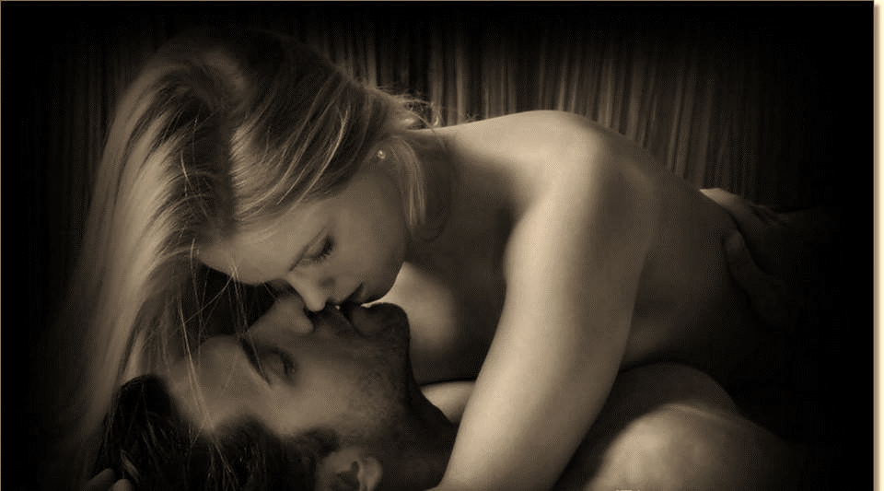

Slide 6
Só nós os dois nos contemplávamos
numa afeição que ia de emoção ,
Coração com coração e sempre chegava
a quem mais alto o soletrava.

Slide 7
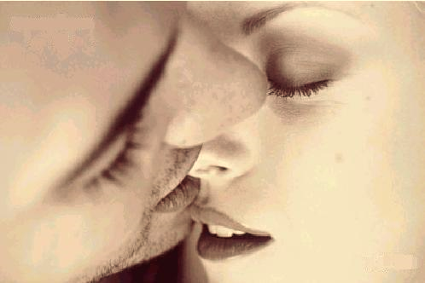

Slide 8
O sol deitava-se, por sobre os corpos nus.
E a libido alterava, os sons e os cheiros,
alto e majestoso, altaneiros.

Slide 9
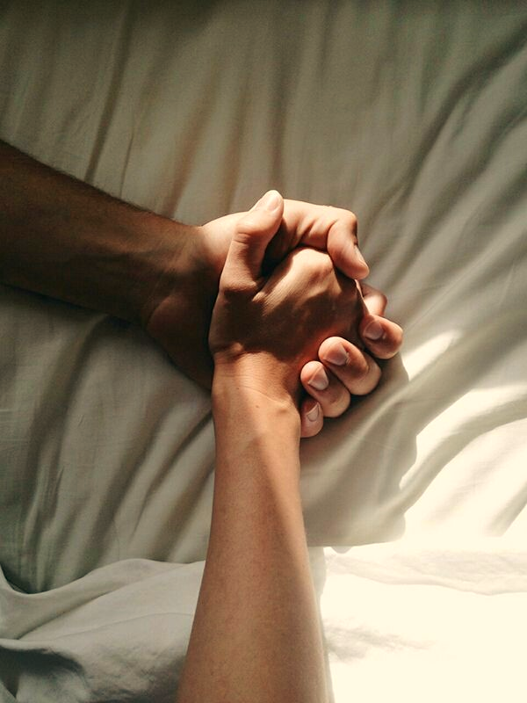

Slide 10
E quando a gente se entregava à luz
do sol matinal, apenas cobertos pelas cortinas,
era quando eu acordava, sem nada nas retinas.

Slide 11


Slide 12
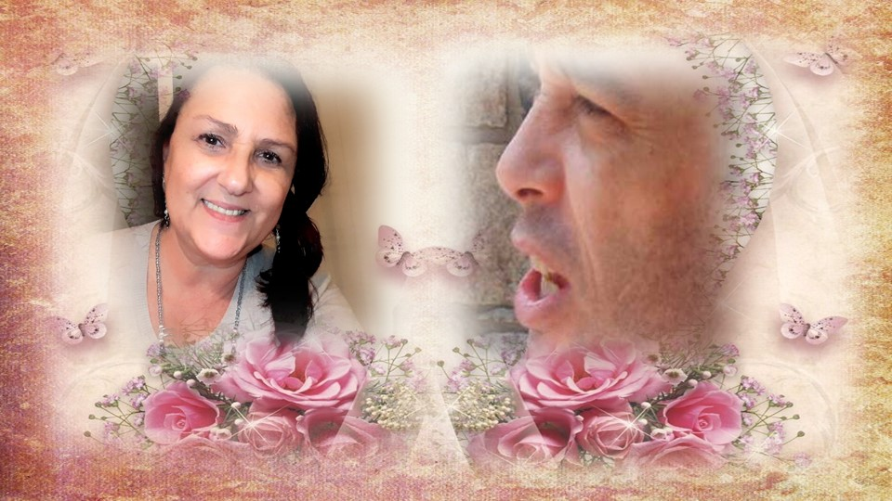
Cléo Menegatt
Jorge Humberto

Slide 13
Imagens: Internet e Acervo Pessoal
Texto: Jorge Humberto
Música: Sentimental-Kenny G
http://www.sergrasan.com.br/cleoslides
Canal no Youtube:
http://www.youtube.com/c/CleoniceMenegattGoelzer
Criação, Formatação e Edição:
Cléo Menegatt
cmenegatt2016@gmail.com

